Slide 1
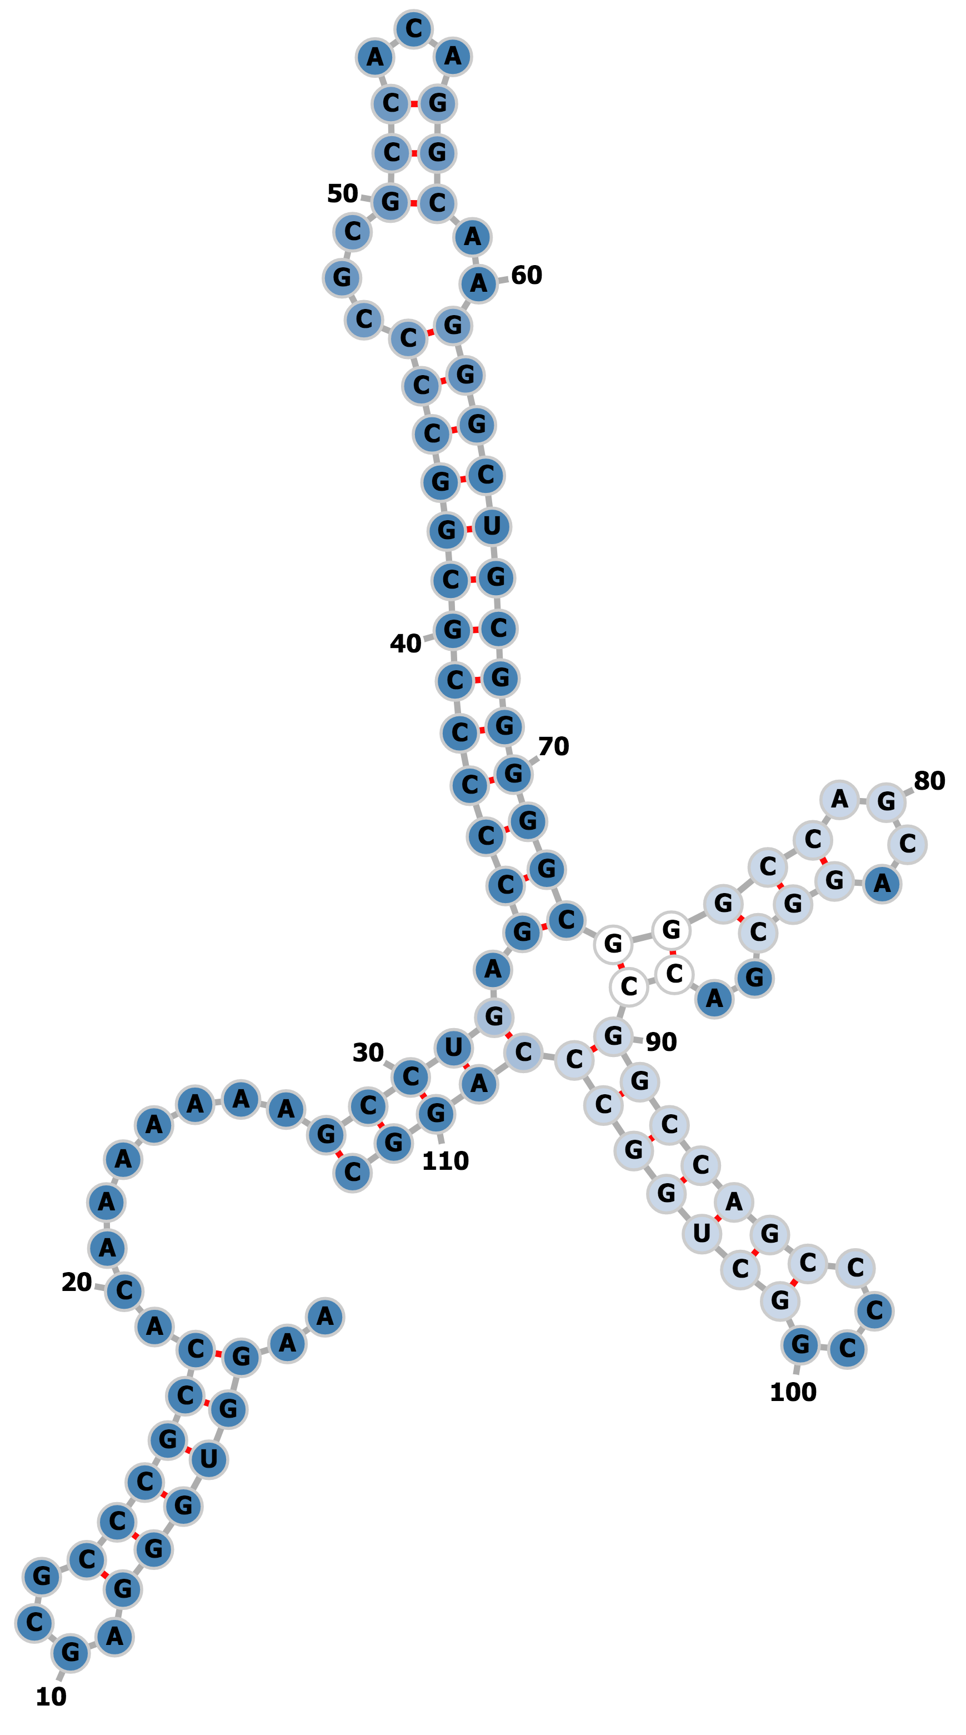
Delftia acidovorans SPH-1
NC_010002.1:6395711-6395600(-)

